Slide 1
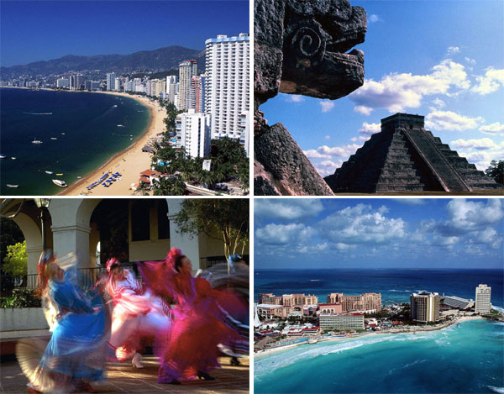
Мексика
Виконала:
Учениця 10-А класу
Спеціалізованої школи I-IIIст.
Ім.О.Маковея
Краєвська Юліанна
Заліщики – 2013 р.

Slide 2
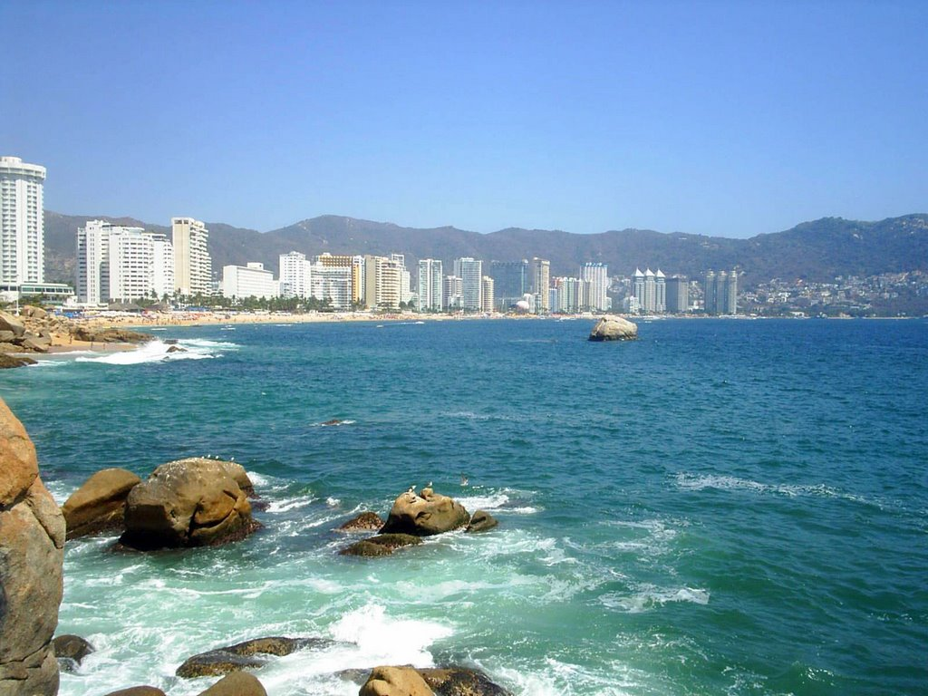
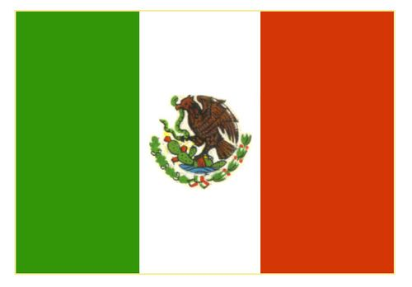
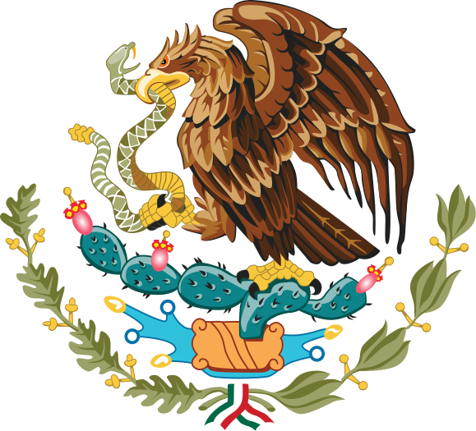
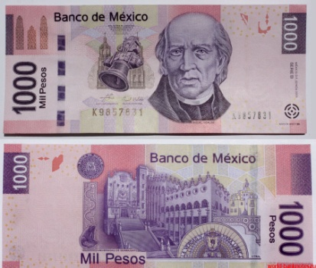
Мексиканські Сполучені Штати
Estados Unidos Mexicanos
Столиця: Мехіко
Офіційна мова: іспанська
Державний устрій: Федеративна республіка
Площа: 1 972 550 км²
Населення: 113 724 226
Валюта: мексиканський песо

Slide 3
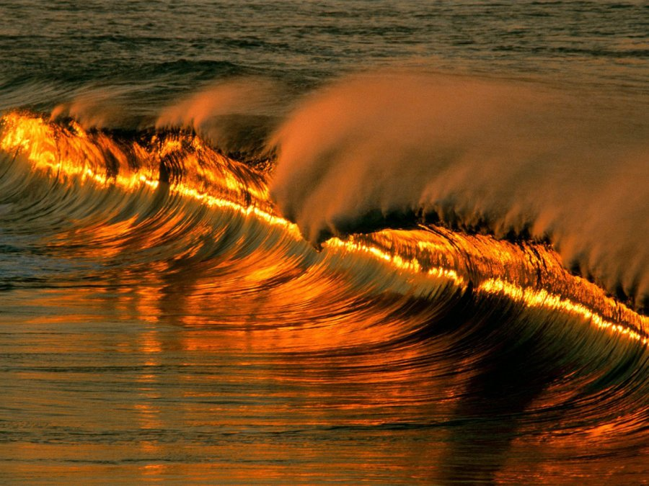
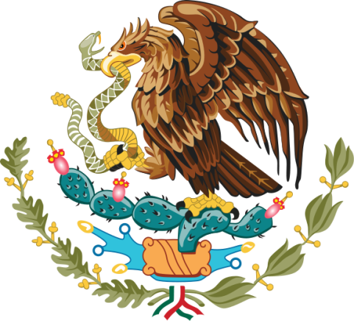
Державний прапор — прямокутне полотнище, що складається з трьох рівновеликих вертикальних смуг зеленого, білого і червого кольору. Посередині білої смуги розміщується державний герб країни. Зелений колір на прапорі означає надію, а також багатство хороших ґрунтів Мексики. Білий символізує чистоту, мир і релігію, а червоний — кров, що була пролита за незалежність країни, а також єдність.
Державний герб — На ньому зображений орел, який, сидячи на кактусі, шматує змію. Герб обрамлений двома зеленими гілками — дубовою — символ республіки, і лавровою — символ безсмертя героїв.

Slide 4
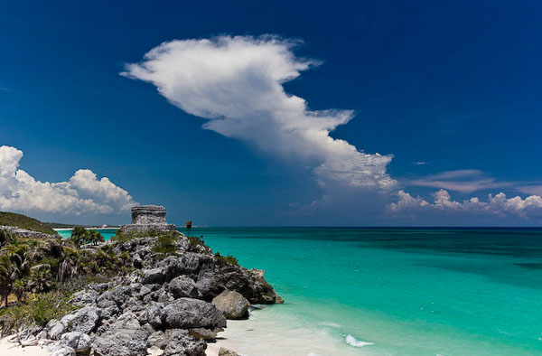
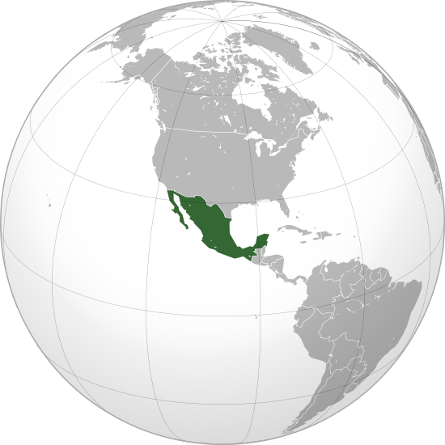
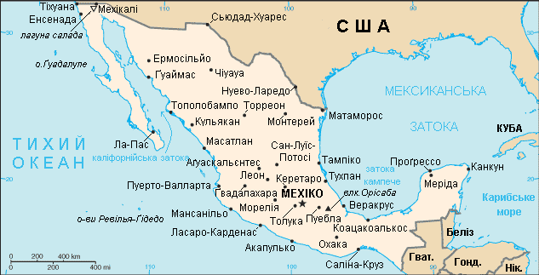
Мексиканські Сполучені Штати— країна в Північній Америці, яка межує на півночі зі Сполученими Штатами Америки, на півдні з Гватемалою, Белізом. Мексика також омивається на заході Тихим океаном, на південному сході Карибським морем та на сході Мексиканською затокою. Мексиканські Сполучені Штати — федеративна конституційна республіка, яка складається з 31-го штату та одного федерального округу навколо столиці м. Мехіко.
Мексика — п'ята за величиною країна на американському континенті та 14-та у світі. З населенням у 113 мільйони чоловік Мексика має найбільшу кількість іспаномовного населення у світі. Мексика — член ООН, ОАД, Латиноамер. асоціації інтеграції, Латиноамер. економічної системи. Мексика була колискою древніх цивілізацій
Нового Світу.

Slide 5
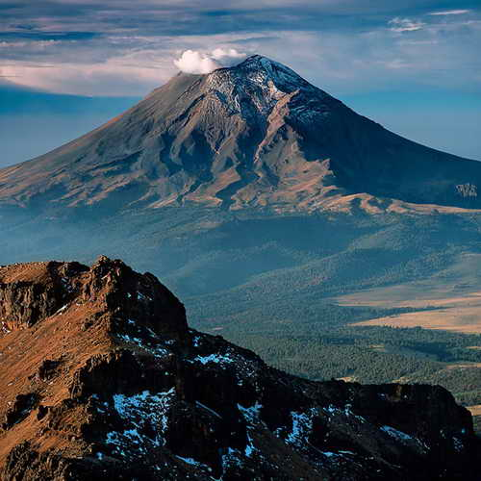
Значну частину території Мексики займає Мексиканське нагір'я з береговими низинами, що обрамляють його, на північному заході — гористий півострів Каліфорнія, на півдні — гірська область Чьяпас і Південна Сьєра-Мадре та низинний півострів Юкатан на південному сході. Мексиканське нагір'я має переважну висоту 1000–2000 м, складається з численних широких плоских акумулятивних улоговин (больсонів) і окремих, переважно коротких, хребтів. Краї нагір'я підняті й утворюють високі хребти з крутими зовнішніми і пологими внутрішніми схилами: Східна Сьєра-Мадре (висота 4054 м), Західна Сьєра-Мадре (3150 м) і Поперечна Вулканічна Сьєра на півдні з діючими вулканами Орисаба (5700 м), Попокатепетль (5452 м), Колима (3846 м) та іншими.
Півострів Каліфорнію утворюють гірські масиви висотою 800–1000 м (найбільша висота 3078 м). Південна частина країни відділена від Мексиканського нагір'я западиною ріки Бальсас, на південь від якої лежить гірський район Південної Сьєри-Мадре, що складається з хребтів висотою 3 тис. м. На Теуантепекському перешийку гори знижуються до 300 м, берегова низовина Мексиканської затоки розширюється і далі на схід займає майже увесь півострів Юкатан. Продовженням гірських підвищень на півдні є вулканічний масив Чьяпас і хребет Південна Сьєра-Мадре (3703 м).

Slide 6
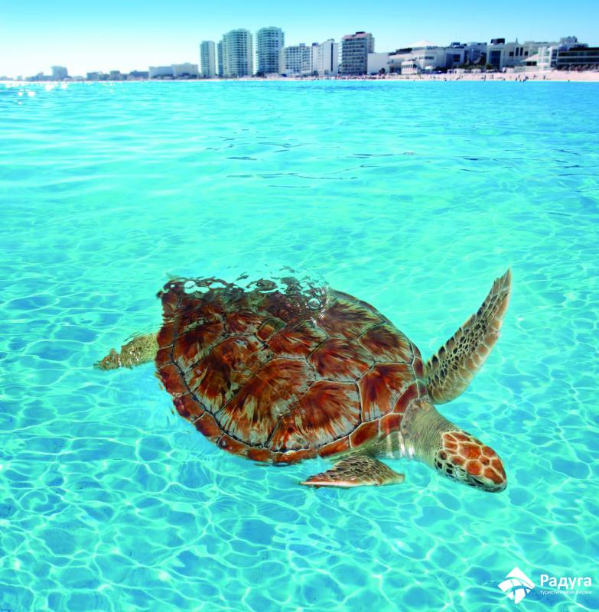
Клімат більшої частини Мексики тропічний, на півночі — субтропічний, дуже мінливий залежно від характеру рельєфу. Зі сходу та заходу на територію Мексики проникають вологі тропічні повітряні маси, що рясно зрошують навітряні схили гір. Північно-західна територія країни незахищена від вітрів, що дмуть з центральних частин Північної Америки, і має сухий континентальний клімат.
Середня температура січня коливається від 10 °C на північному заході до 25 °C на півдні. У зв'язку з проникненням холодного повітря на півночі Мексиканського нагір'я трапляються морози до −20 °C. Середня температура липня від 15 °C у піднесених рівнинних частинах нагір'я до 30 °C на березі Каліфорнійської затоки. Річна кількість опадів коливається від 100–200 мм на півночі і на навітряних схилах гір півдня до 2000-3000 мм на південних схилах.

Slide 7
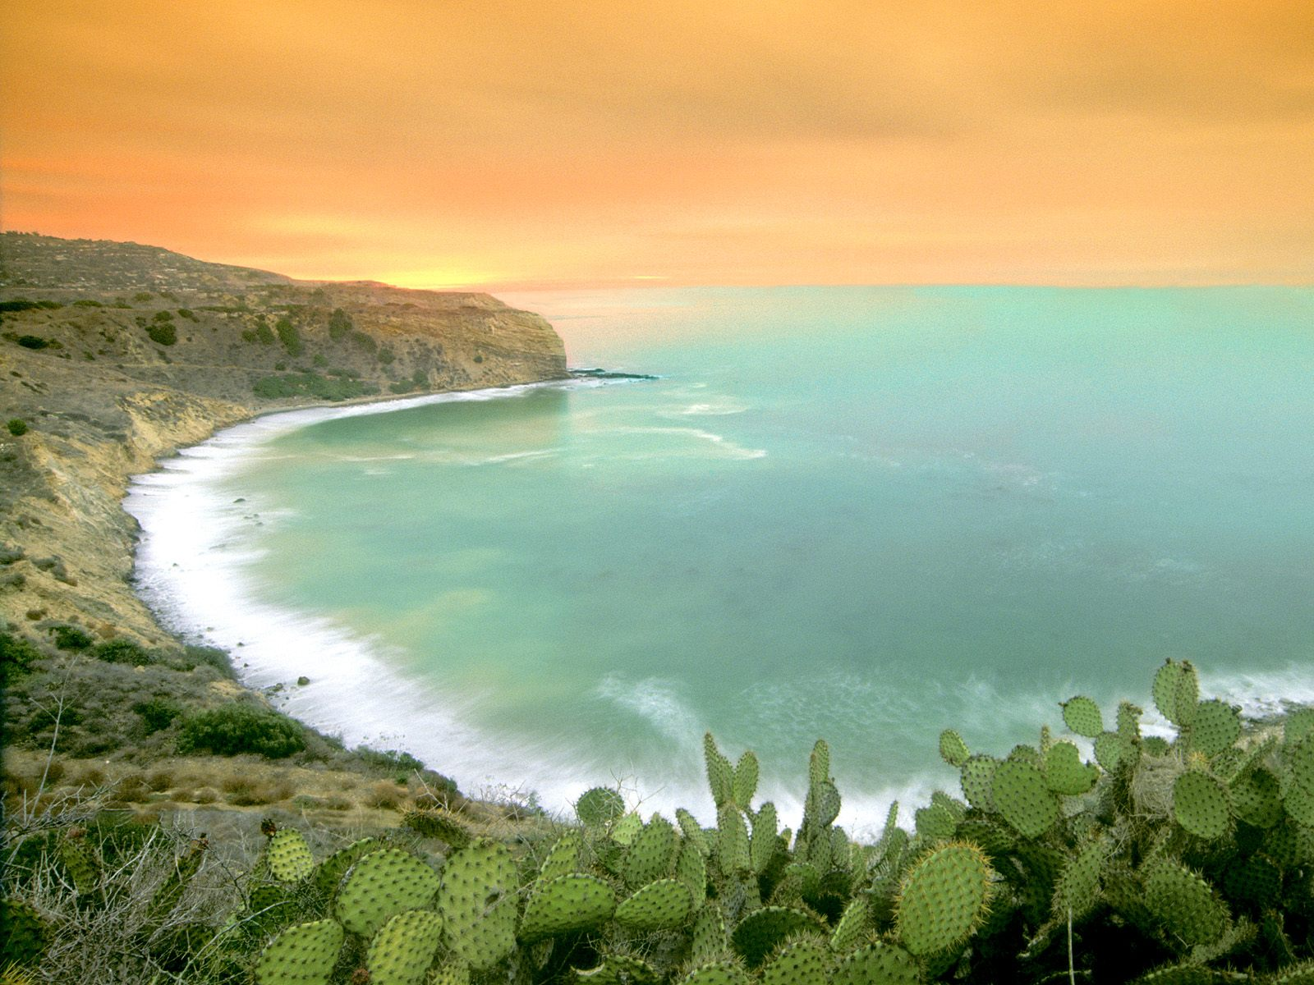
На північному заході переважають сіроземи і примітивні пустельні ґрунти, у більшій частині гірських районів — гірські сіро-коричневі, коричневі, червоні ґрунти саван й гірсько-лісові бурі, на низинах — сіро-коричневі, червоно-коричневі, червоні ґрунти саван і болотні.

Slide 8
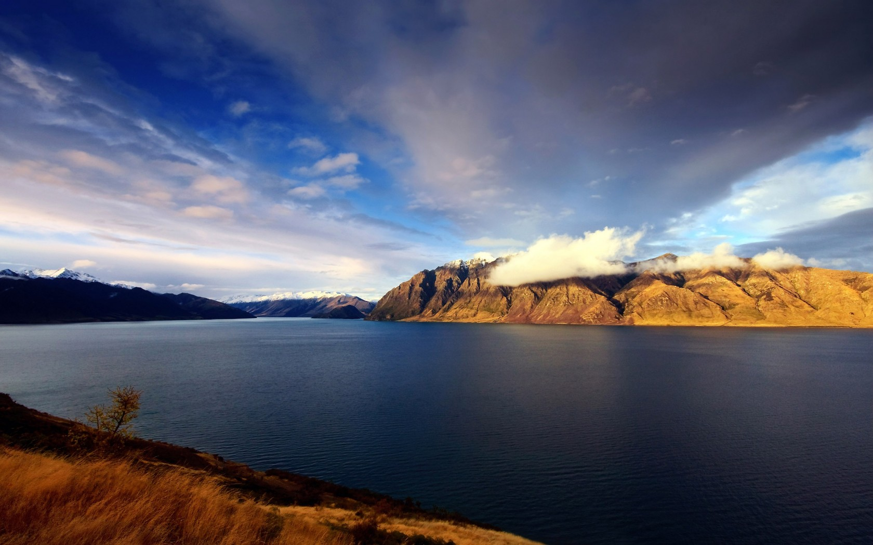
Річкова мережа на південному сході густа, на північному заході дуже рідка. У деяких внутрішніх частинах посушливого Мексиканського нагір'я, а також на складеному вапняками півострові Юкатан поверхневий стік відсутній. На південному сході ріки короткі, швидкоплинні, значно насичені водою, особливо влітку, і мають великі запаси енергії. Річки північного заходу більш довгі, але маловодні, більшість з них внаслідок сухості клімату втрачають кількість води у нижній течії і використовується для зрошення. Їхній режим залежить від нерегулярного випадання опадів.
Найбільші річки: прикордонна зі США Ріо-Гранде (Ріо-Браво-дель-Норте) з притоками Кончос і Лерма, у нижній течії (після виходу з озера Чапала) називається Ріо-Гранде-де-Сантьяго, Бальсас, річкова система Гріхальва—Усумасінта.
Найбільше озеро — Чапала.

Slide 9
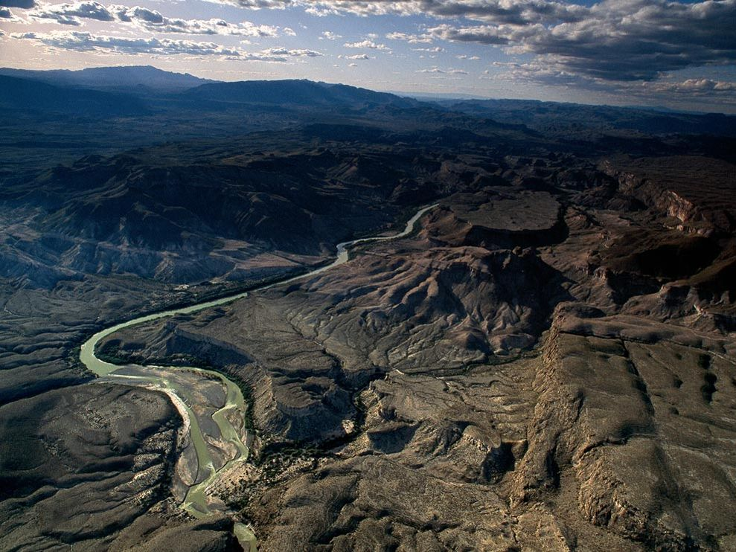
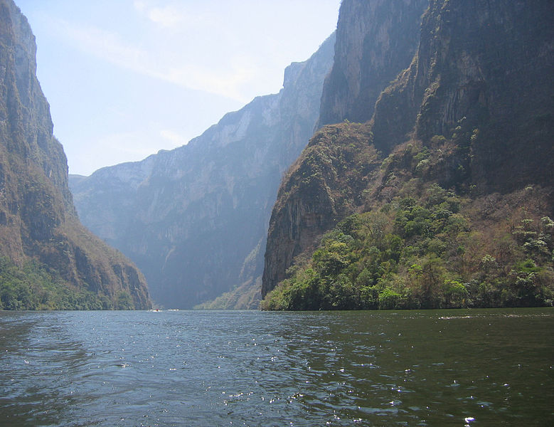
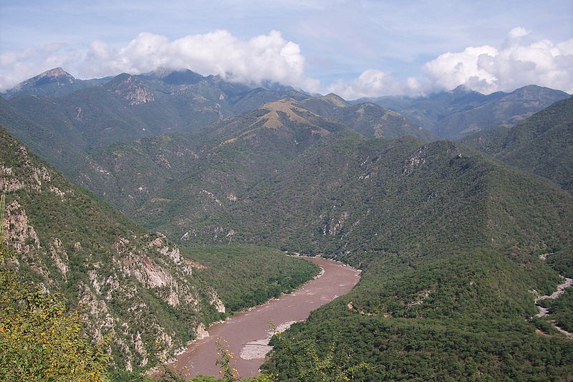
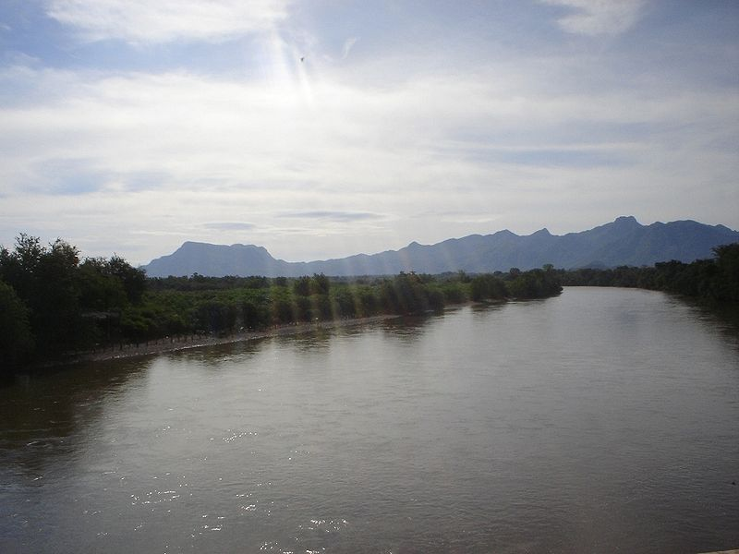
Грихальва
Ріо-Гранде
Ріо-Гранде-де-Сантьяго
Бальсас

Slide 10
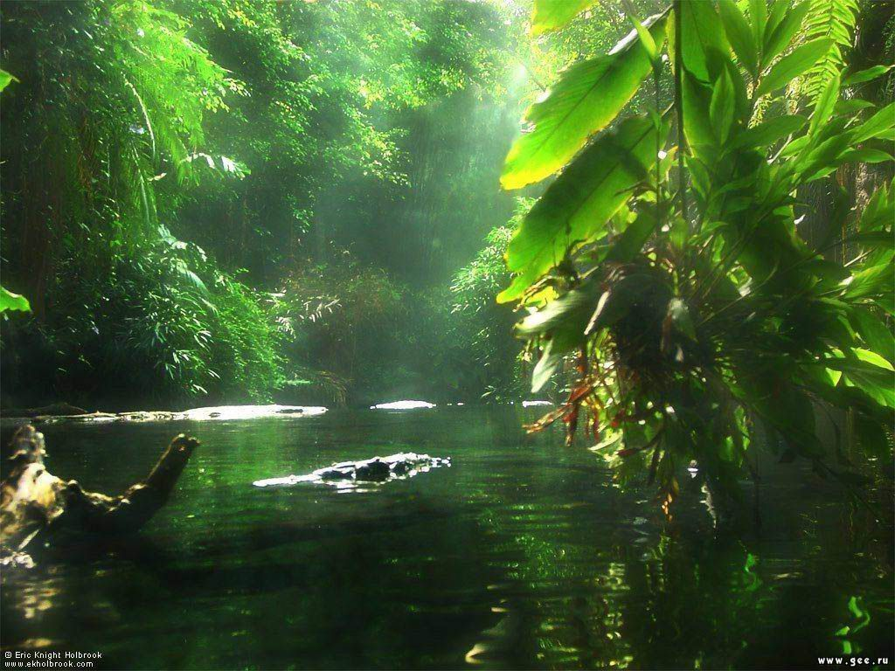
Рослинність різноманітна і досить багата на види (близько 12 тис. видів вищих рослин, з них дві третини — ендемічних). У північній (більшій) частині Мексиканського нагір'я переважають напівпустелі і пустелі зі своєрідною ксерофільною флорою, а також мімозовими чагарниками. Рослинність південної частини нагір'я й берегових низовин, що обрамляють його, головним чином саванна, що складається із злакового покриву і заростей колючих чагарників. У горах, що облямовують нагір'я, переважають листяні і змішані ліси (дуб, граб, липа, сосна, ялиця й інші). У південній і південно-східній частині Мексики ростуть переважно тропічні ліси, на східних схилах — вологі вічнозелені, на західних — сухі, переважно хвойні, біля підніжжя гір — листяні.

Slide 11
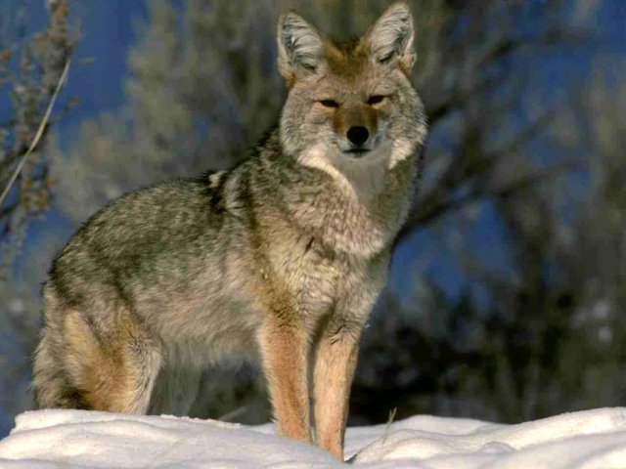
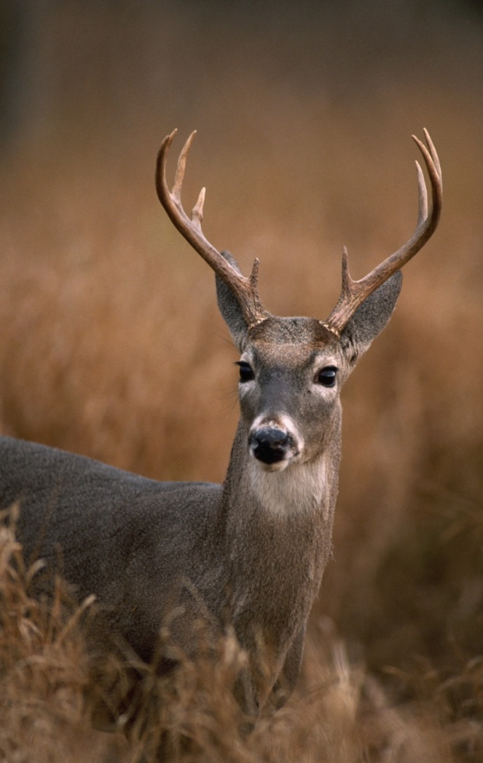
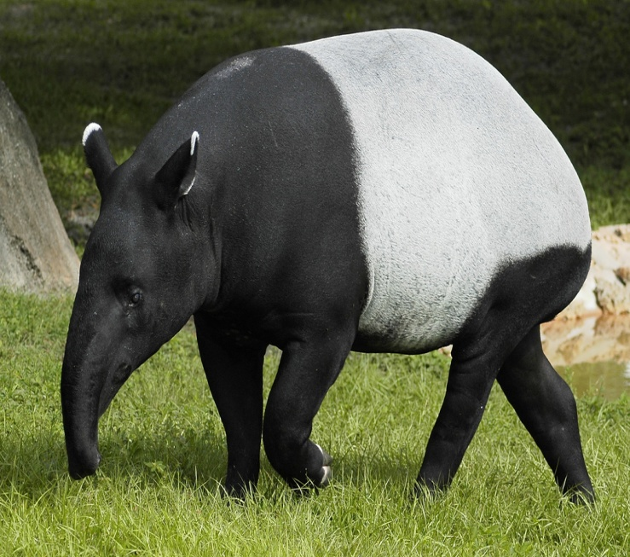
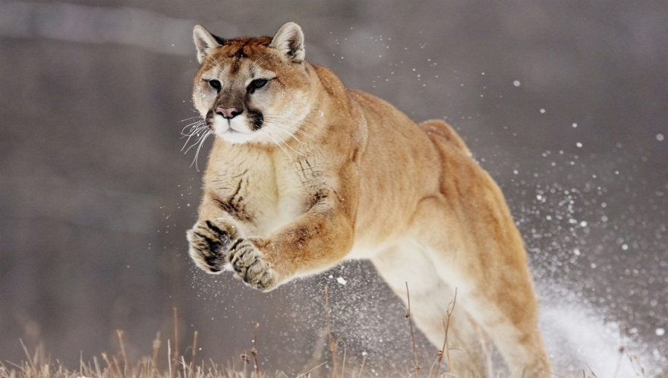
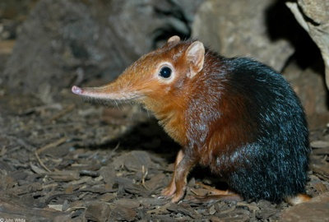
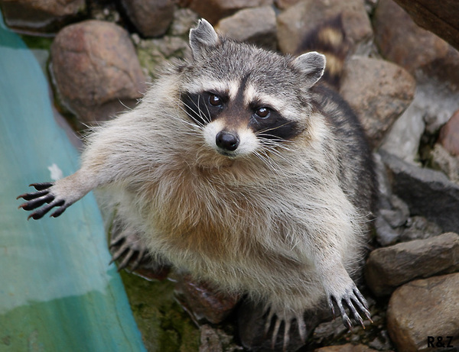
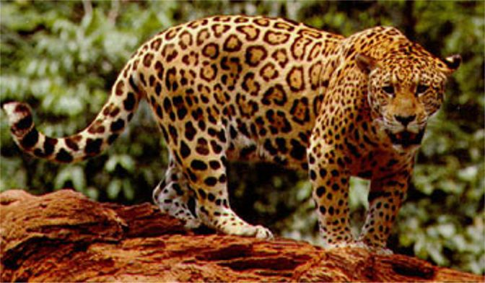
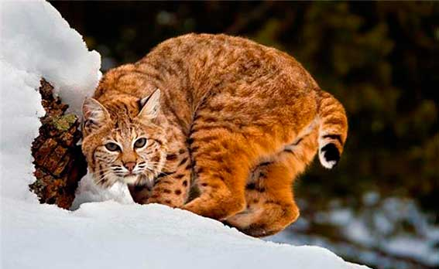
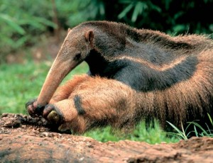
Тваринний світ Мексики належить до двох фаун: неарктичної — на північному заході та на Мексиканському нагір'ї і неотропічної — на півдні та у низовинах південніше тропіків. У напівпустелях і пустелях найхарактерніші гризуни — землерийки, койоти; у гірських лісах Мексиканського нагір'я — чорний ведмідь, єнот-полоскун, червона рись, пума; у саванах — олені, мурахоїди, деревинний дикобраз; у тропічних лісах півдня — 2 види мавп, тапір, ягуар.

Slide 12
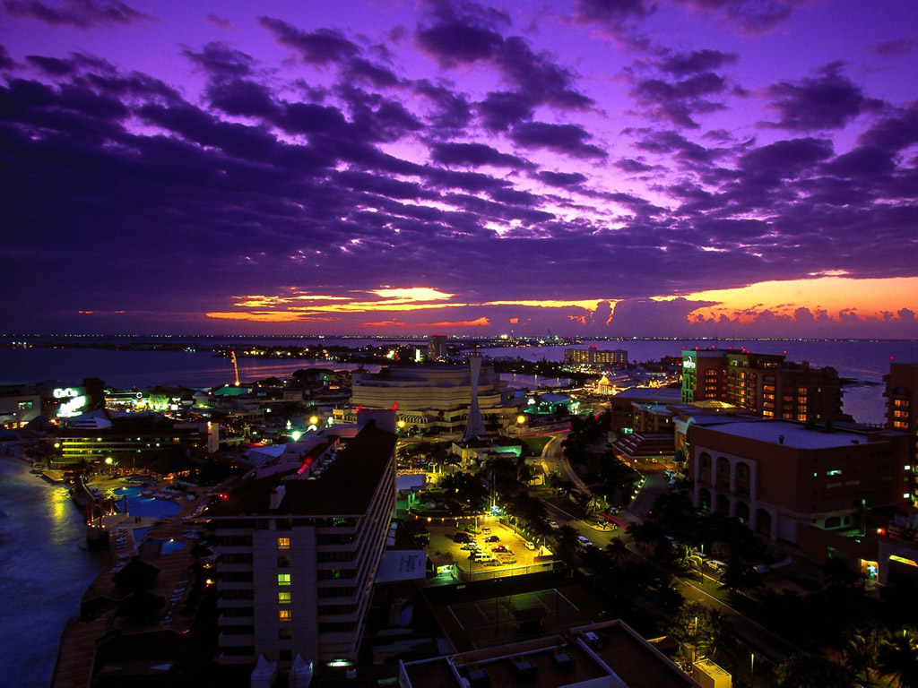
Мексика — індустріально-аграрна країна. Основні галузі економіки: харчова, тютюнова, хімічна, сталеплавильна, нафтова, гірнича, текстильна та легка промисловість, моторобудівна, туризм. Паливно-енергетичний баланс М. характеризується переважанням нафти і газу. Транспорт: залізничний, автомобільний. морський. Бл. 60 % зовніш. вантажообігу здійснює морський тр-т. Найважливіші мор. порти: Гуаймас, Коацакоалькос, Саліна-Крус, Тампіко, Веракрус, Акапулько, Прогресо, Масатлан, Мансанільо, Енсенада, Ла-Пас і Санта-Росалія. Дві головних авіакомпанії — «Аеромехіко» і «Мехсікана» мають в своєму розпорядженні велику мережу авіаліній всередині країни і здійснюють польоти в США, країни Латинської Америки і аеропорти Європи. 32 міжнародних і 30 внутрішніх аеропортів обслуговують також інші численні міжнародні і місцеві авіакомпанії.
Однією з найрозвиненіших галузей мексиканської промисловості є електроенергетика. Виробництво, передача та розподіл електроенергії знаходиться в руках держави. Виробнича потужність оцінюється в 40 тис. МВт. Більшість електростанцій Мексики — теплові, загальною потужністю 20468 МВт. На них виробляється основна частина електроенергії — 65 %, на ГЕС — 15 %, атомних електростанціях — 6,2 %, на геотермальних — 3,3 %. Довжина ліній електропередач — 588 тис. км.

Slide 13
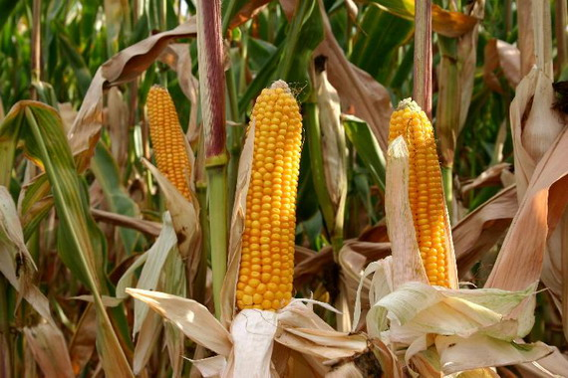
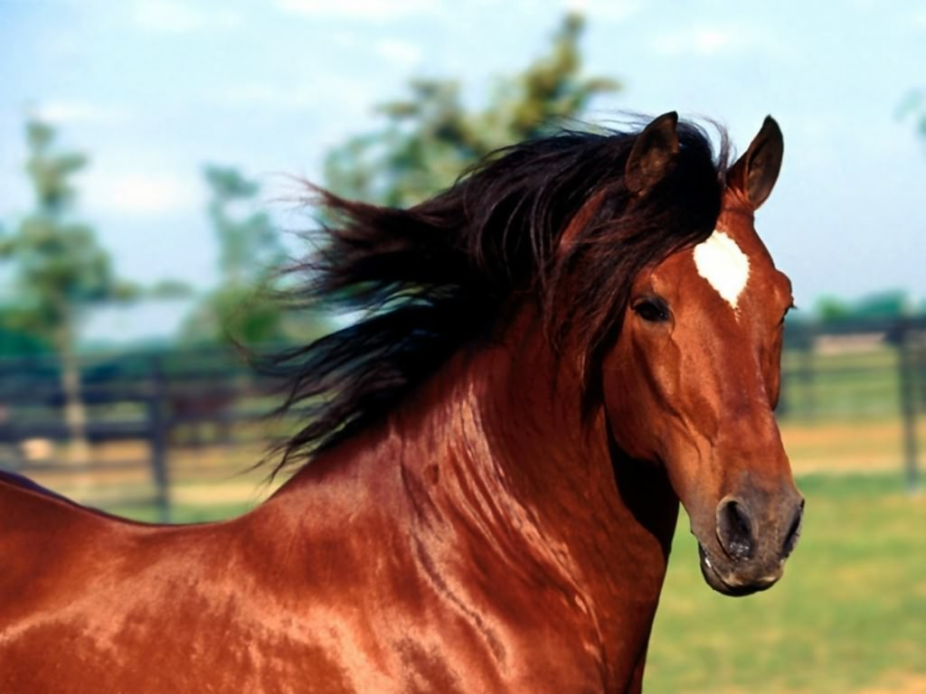
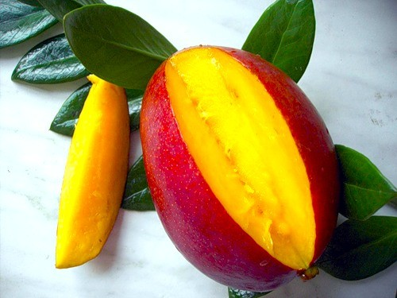
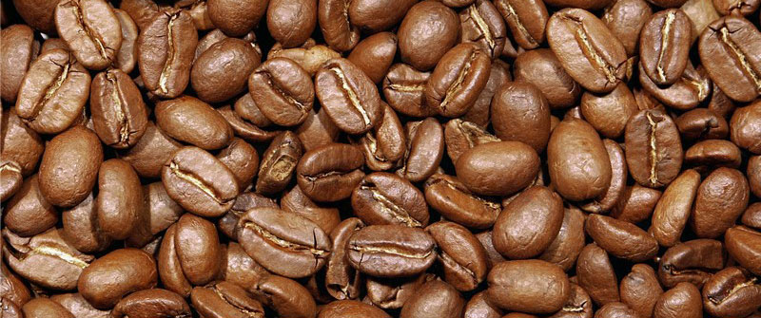
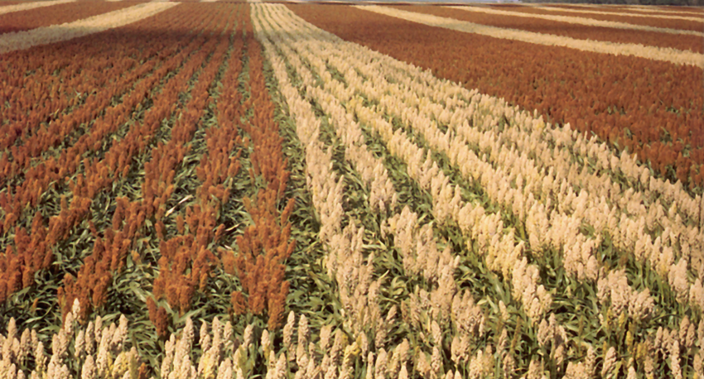
До найважливіших сільськогосподарських культур відносяться кукурудза, пшениця, рис, ячмінь, маїс і сорго. До інших важливих експортних культур — фрукти і овочі, особливо помідори, апельсини, манго й банани, кава.
Розведення великої рогатої худоби у Мексиці зосереджене в північно-центральному регіоні, який експортує велику кількість рогатої худоби у США. Яловичина і молочні продукти для урбанізованих районів здебільшого надходять з приморського району Мексиканської затоки, де розводять велику зебу. Велике значення в тваринництві країни мають також коні, мули, осли, вівці, кози й свині. Обсяги випуску продукції тваринництва відповідають внутрішнім потребам країни в яловичині, свинині, свіжому молоці, м'ясі птахів і яйцях, але сухе молоко імпортується.

Slide 14
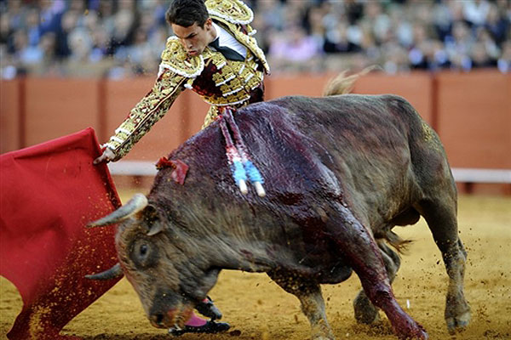
Наибільш популярними видами спорту є бейсбол, футбол, кінні перегони, бій биків, хай алай (баскська національна гра у м'яч, що нагадує гандбол), теніс, баскетбол, волейбол, гольф і плавання. У Мехіко побудовано дві арени для боїв биків, одна з них — найбільша у світі. Національний стадіон вміщує 80 тис. глядачів, новий Олімпійський стадіон в Університетському містечку — 100 тис. глядачів.

Slide 15
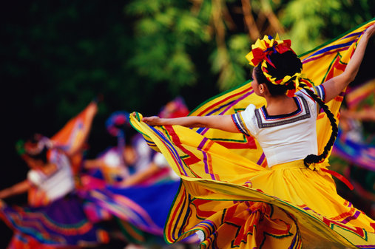
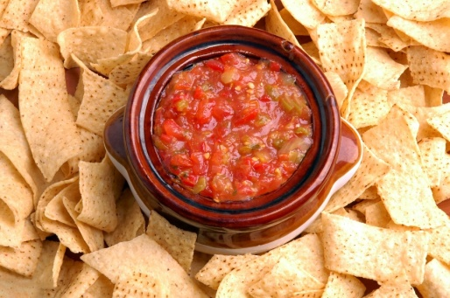
Страви мексиканської кухні багаті на прянощі і соуси. Обов'язковою частиною мексиканської кухні є сальса. Так називають вогненно-гострі соуси, що обов'язково містять стручки перцю чілі й помідори. Їх подають до вареної риби, м'яса, птиці, квасолі і яйцям. Однак було би помилкою говорити, що всі мексиканські страви - гострі й сильно приправлені прянощами. Деякі з них, наприклад, овочевий суп, мають тонкий, помірний смак, що не заважає проявитися природному аромату високоякісних компонентів. Якщо прянощі й додаються, то з почуттям міри, так, щоб смак був м'який і гармонічний. Не всі страви містять чілі (гострий стручковий перець), і навіть ті з них, де він є, можуть бути приготовлені в гострому чи в більш м'якому варіанті.

Slide 16
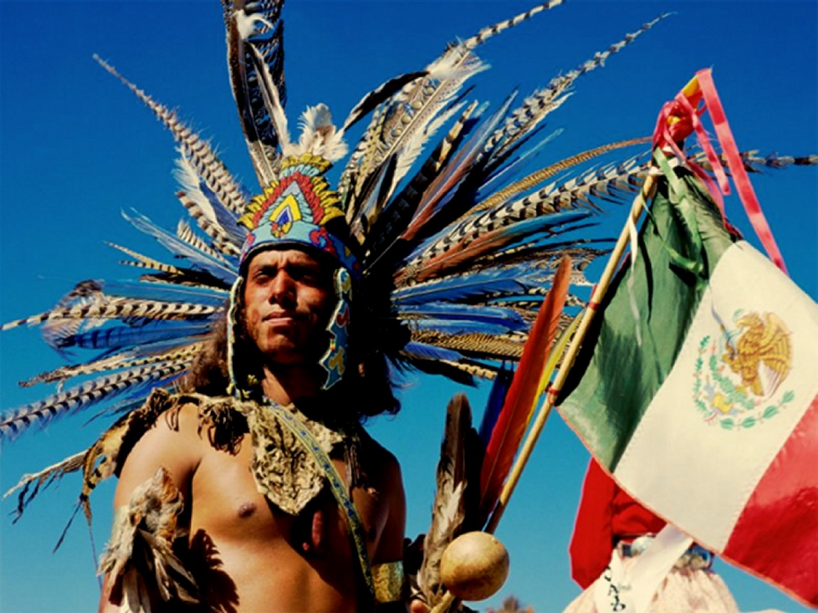
До напоїв мексиканці з приводу жаркого клімату відносяться дуже шанобливо, тому споживають у величезних кількостях соки — від свіжовичавлених апельсинового, мандаринового, ананасового до зовсім екзотичного - соку тамаринду, що, незважаючи на відлякуючий чорний колір вгамовує спрагу краще за будь-який інший напій. Посперечатися з тамариндом у цьому відношенні може, тільки хамайка - охолоджений відвар різних квітів.
Спиртні напої п'ють з невеликих ємкостей та дрібними ковточками. Пятидесятиграмову склянку текіли можна розтягти на цілий вечір.

Slide 17
Дякую за увагу

